Slide 1
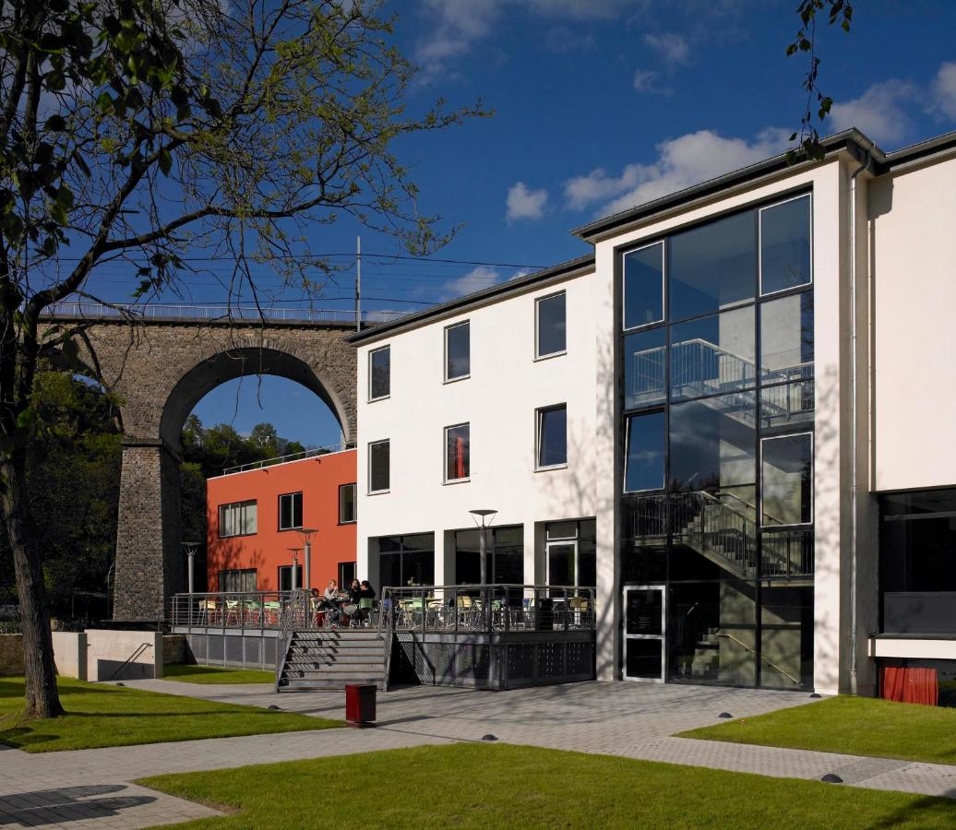
5/6 VWO Luxemburg 2023
Maandag 18 september
t/m
donderdag 21 september
6 kamers:
Max 15 leerlingen
+
3 begeleiders

Slide 2
Doelen
Groepsvorming
Samenwerken: samen organiseren
Vergroten zelfstandigheid
Spanningsregulatie
Cultuur
Grenzen verleggen

Slide 3
Globaal programma
Maandag: reisdag
Dinsdag: activiteiten Luxemburg
Woensdag: activiteiten Luxemburg
Donderdag: reisdag

Slide 4
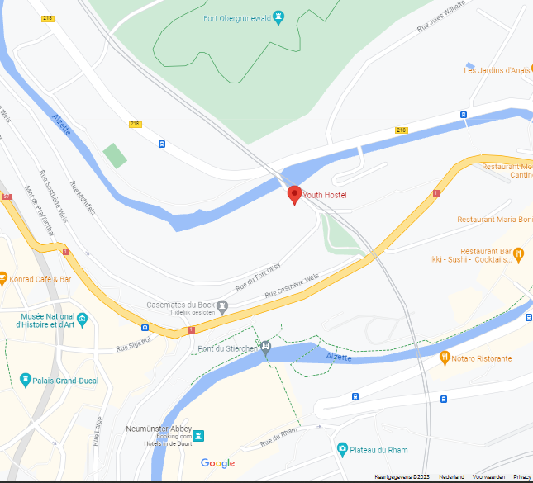
locatie
Youth Hostel Luxembourg-City 2, rue du Fort Olisy L- 2261 Luxembourg T. (+352) 26 27 66 650 luxembourg@youthhostels.lu www.youthhostels.lu

Slide 5
KAMER indeling
Uitgangspunten kamerindeling:
Iedereen voelt zich veilig in zijn eigen kamer en kan zich daar terugtrekken.
Leerlingen stellen zelf kamerindeling voor; mentoren beslissen
3-persoonskamers

Slide 6
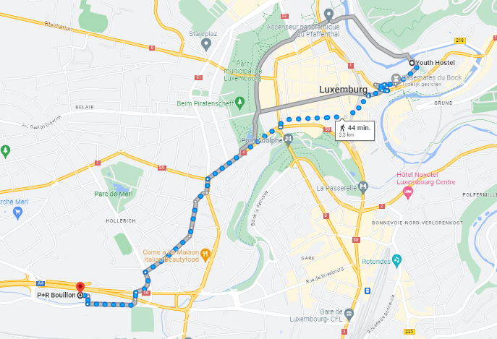
Programma Maandag
?? verzamelen station Haarlem (kiss en ride)
13.45 vertrek Flixbus vanaf A’dam Sloterdijk
19.55 P+R Boullion Luxemburg
?? Ca half uur stadsbus
Ca 20.30 aankomst hotel
?? eten

Slide 7
Programma Dinsdag en Woensdag
Dit is nog in organisatiefase
Uitgangspunten zijn samen activiteiten doen en zelfstandigheid
Zelf lunch en avondeten bepalen
Niemand is alleen buiten het hotel

Slide 8
Programma DONDERdag
?? opstaan
7.00 ontbijt
7.45 vertrek uit hotel
8.45 vertrek Flixbus
16.00 aankomst Flixbus Sloterdijk
?? trein Sloterdijk naar Haarlem
?? aankomst station Haarlem
?? Stadsbus naar P+R Boullion

Slide 9
Paklijst (zelf aanvullen)
Paspoort/ID
Zorg-verzekerings-bewijs
CJP pas
Medicijnen (indien van toepassing)
Telefoon en telefoonlader
Warme kleding voor als we tunnelstelsel bezoeken
Lunchpakket dag 1

Slide 10
Regels en afspraken
Telefoon MOET mee
Geen (zak)messen, drank en/of drugs
Schoolregels blijven van kracht
Buiten het hotel minstens met z’n tweeën

Slide 11
gedragsovereenkomst
Graag tekenen
Ook als leerling 18+ is
Leerling tekent zelf ook!

Slide 12
Bijzonderheden?
Overleg uitzonderingen

Slide 13
Vragen?
Nu, of later via de mail
d.verleur@vsodaafgeluk.nl
e.sondern@vsodaafgeluk.nl
p.maradiaga-schenke@vsodaafgeluk.nl

